Slide 1
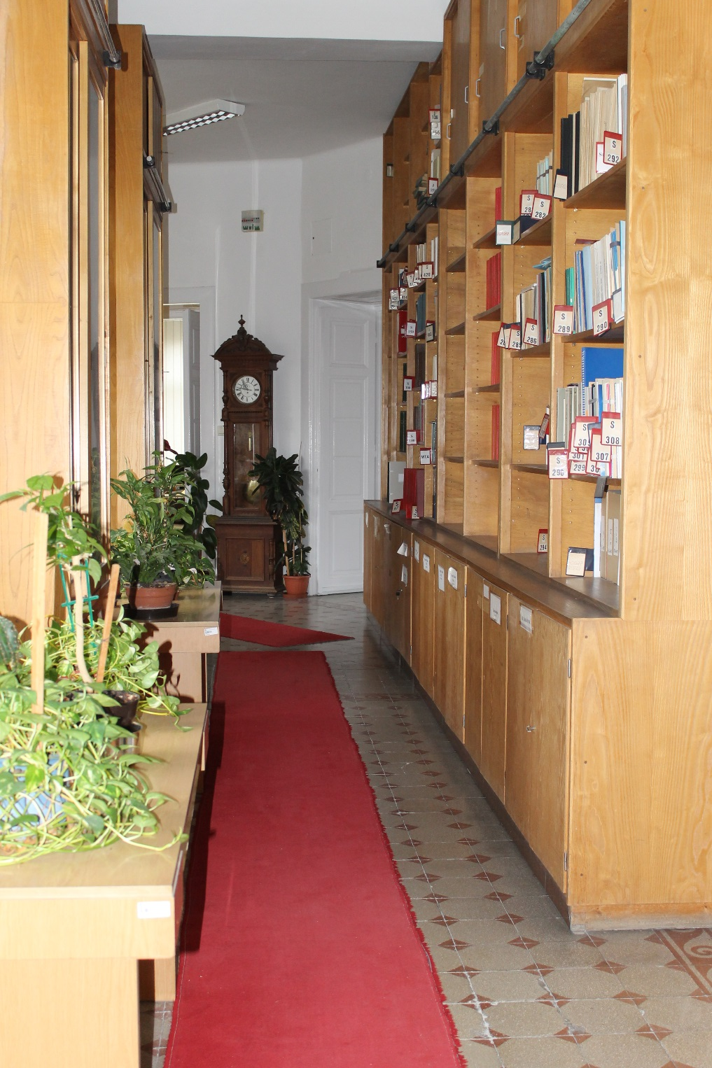

Az Országos Meteorológiai
Szolgálat
Könyvtára
T. Puskás Márta
könyvtáros
OMSZ
2018. március 6.

Slide 2
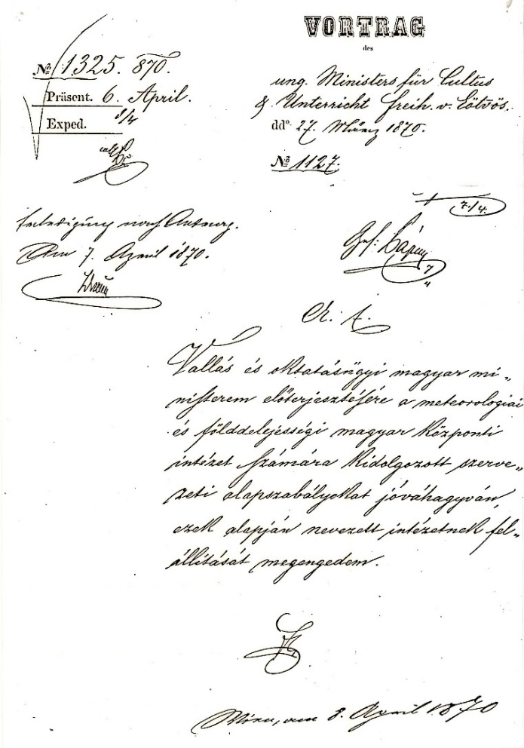
OMSZ története
Ferenc József a „Meteorológiai és földdelejességi magyar királyi központi intézet” alapító okiratát 1870. április 8-án ellenjegyezte.
Az intézményt a vallás és közoktatásügyi miniszter felügyelete alá helyezte.
Igazgatónak Schenzl Guidó bencés szerzetes tanárt nevezték ki.
Az Intézet fő feladata a meteorológiai mérések szervezése és kiértékelése, az ország éghajlati viszonyainak feltárása volt.

Slide 3
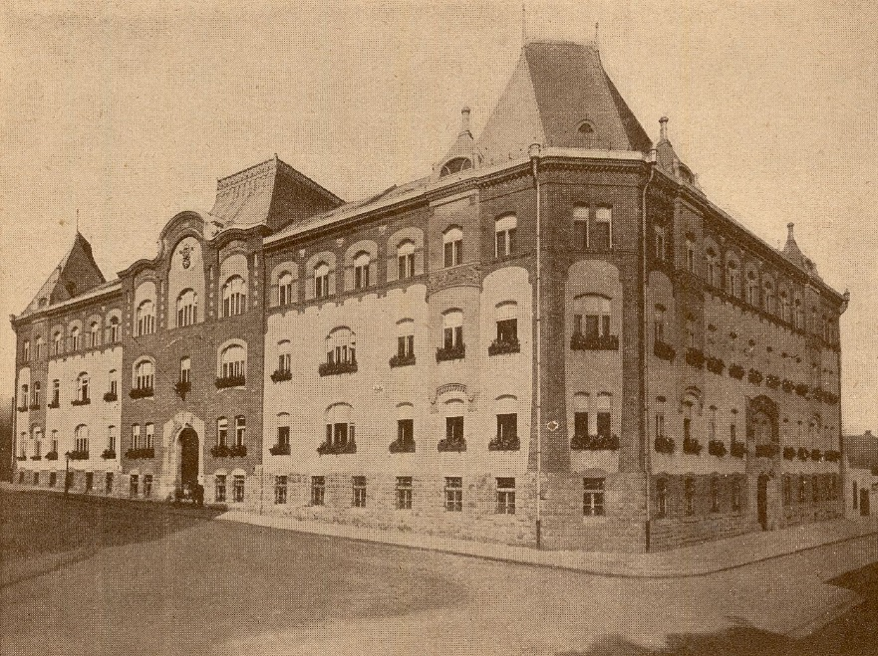
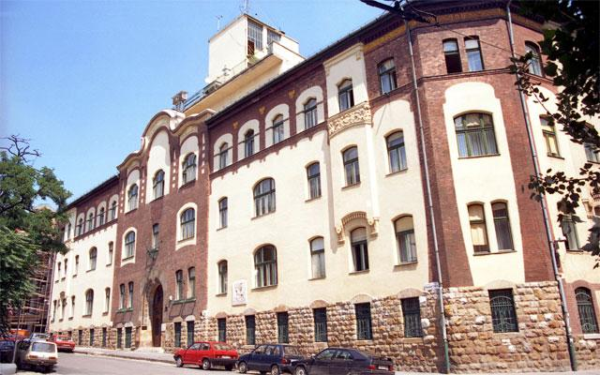
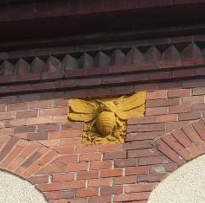
Az 1890-ben Konkoly-Thege Miklós
közbenjárására engedély kapott az intézet
saját épület kialakítására.
Neuschloss Kornél tervei alapján készült szecessziós épület
„1910 áprilisában elkészült új épülete mindazokat az igényeket fényesen kielégíti, amelyeket egy modern, tudományos intézettel szemben támaszthatunk. „
(Jelentés a meteorológiai és földmágnesességi intézet 1909., 1910., 1911. évi működéséről)

Slide 4

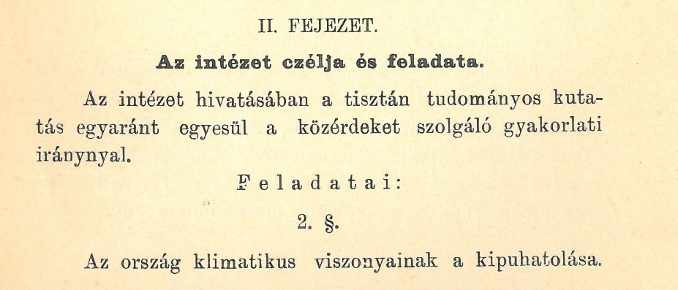
1896. SzMSz
Az intézet jogosult nemzetközi tudományos együttműködésekben részt venni, minden külön engedély nélkül.

Slide 5
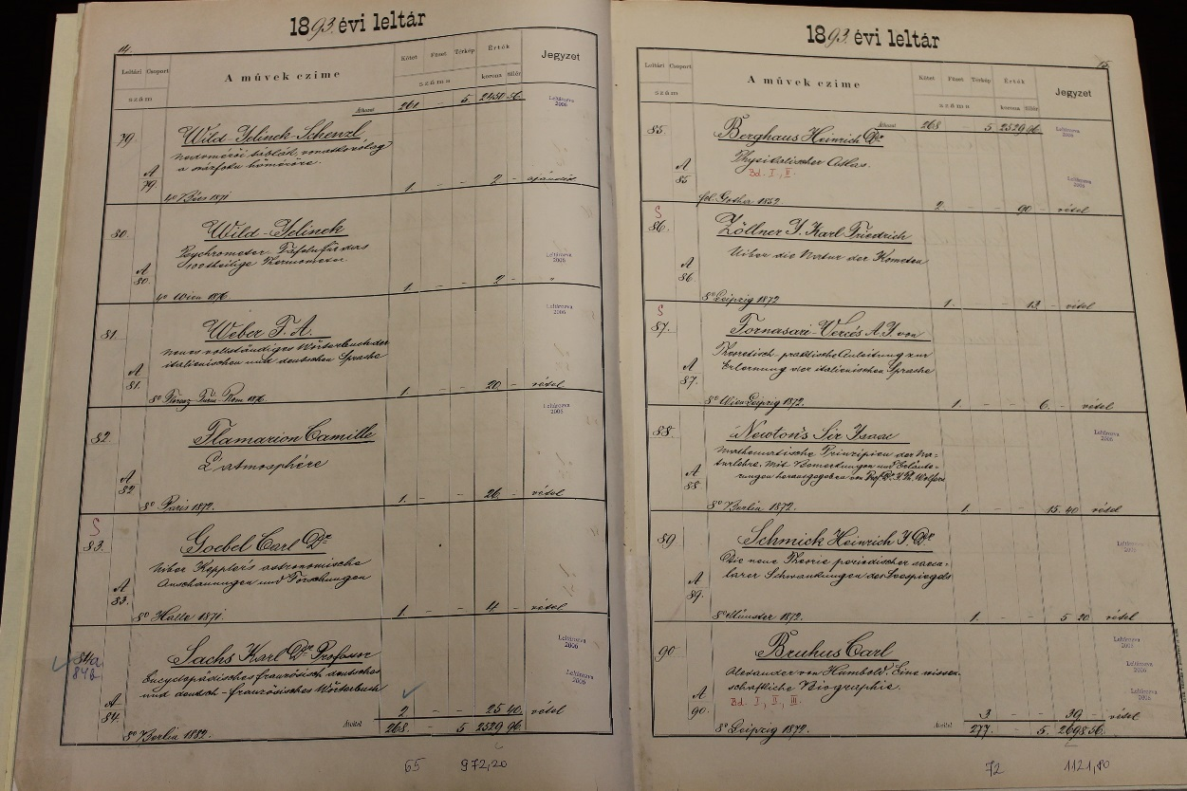
Könyvtár állománya:
közel 10 ezer könyv: meteorológia és
határtudományok
közel 12 ezer periodika: folyóirat és sorozat
adatos anyagok a világ minden tájáról
első leltárkönyv
1893-ból

Slide 6
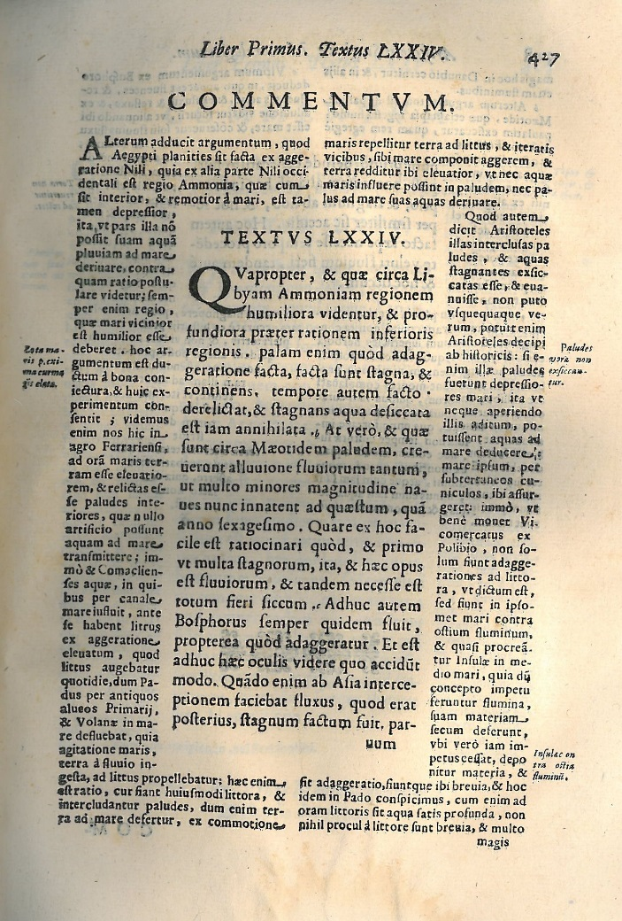
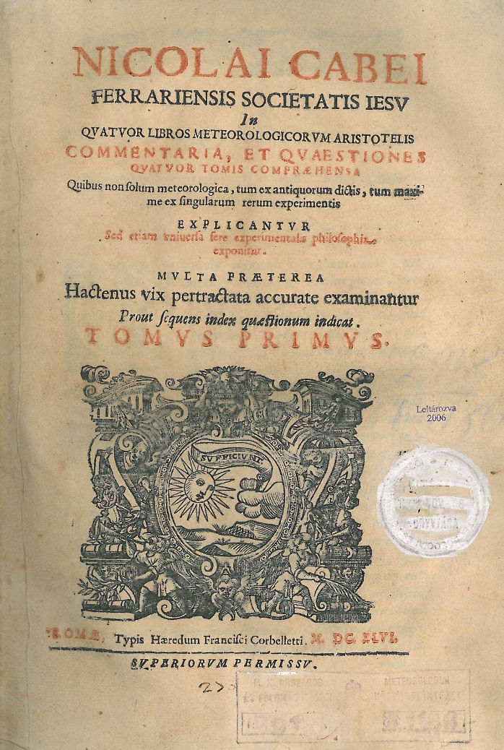
Könyvérdekességek
Több, mint kétszáz 1900-nál régebbi könyvünk van
1646:
Nicolai Cabei:
In quatuor libros Meteorologicorum Aristotelis
commentaria et quaestiones,
quatuor tomis compraehensa

Slide 7
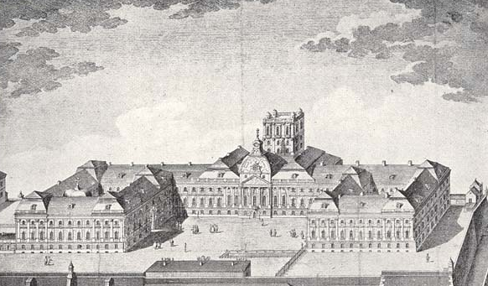
Könyvérdekességek
1781-1792: Societas Meteorologica Palatina
(Mannheimer Meteorologische Gesellschaft)
egységes nemzetközi mérőhálózat: 30 állomás Európában
meteorológiai
mérések
a budai várban
12 éven
keresztül

Slide 8
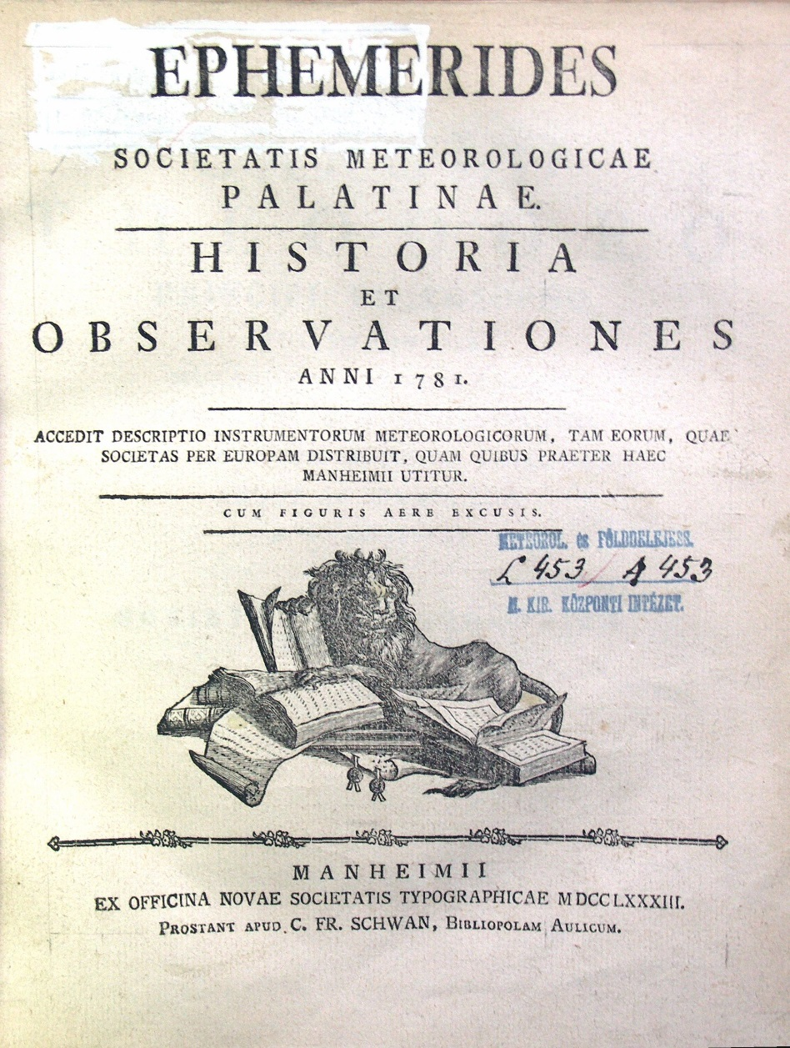
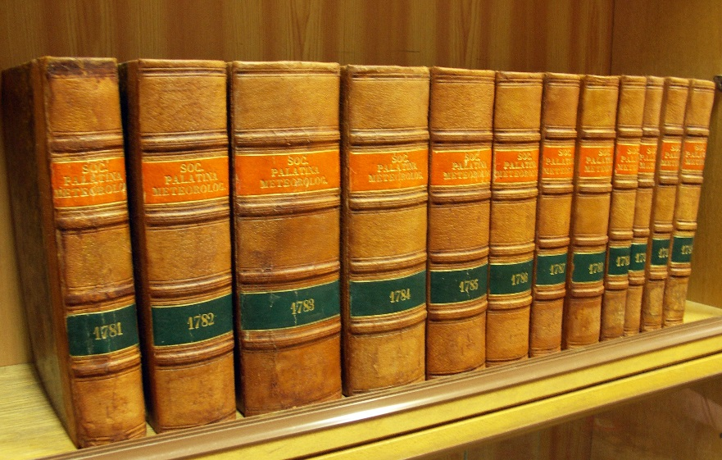
Ephemerides
napló, jegyzőkönyv

Slide 9
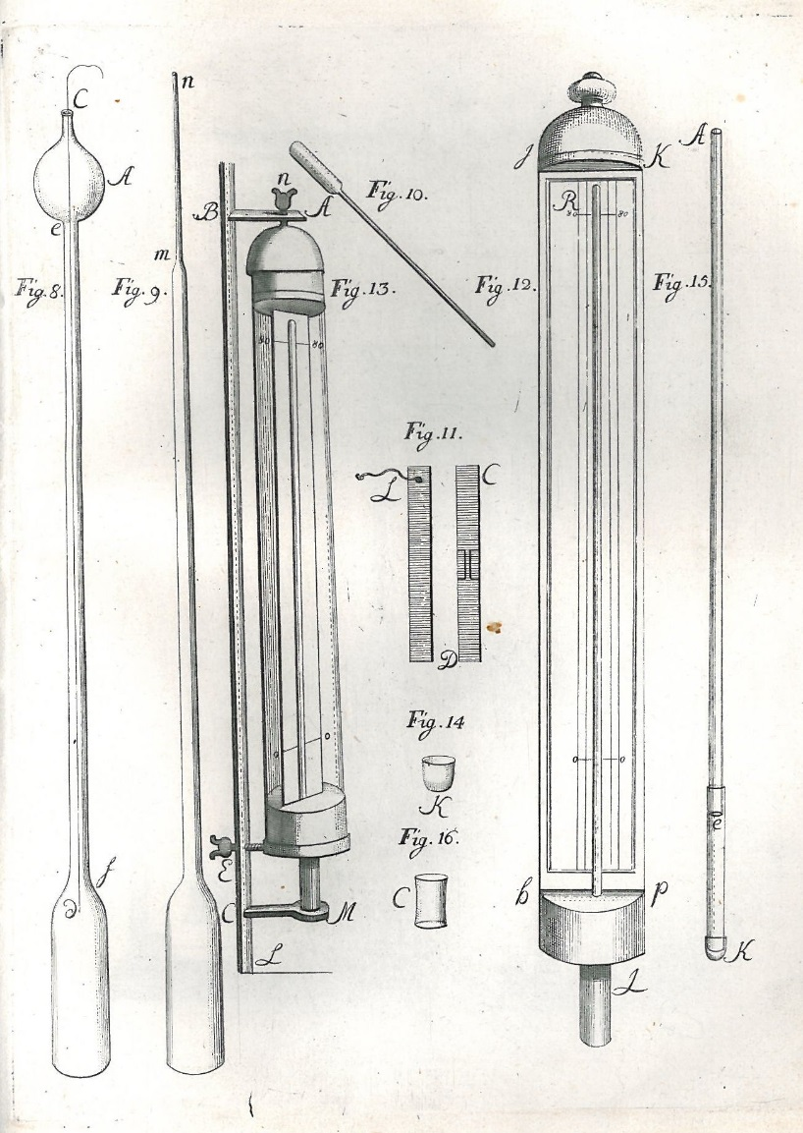
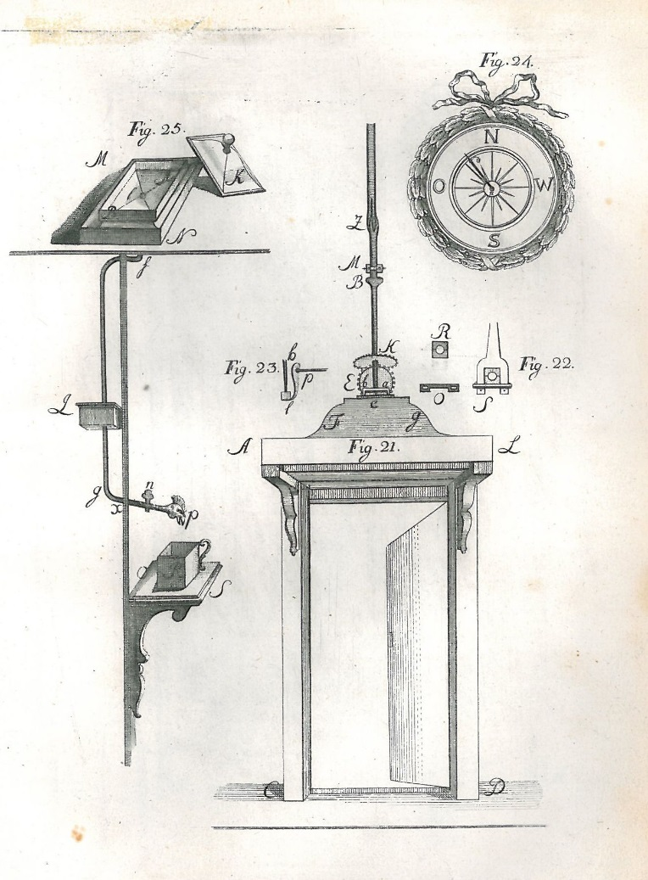
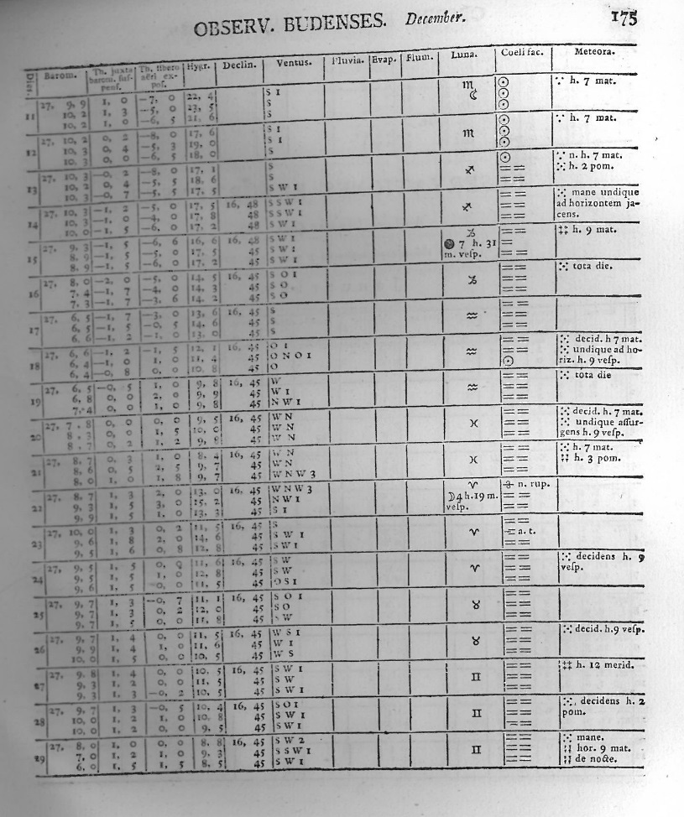
meteorológiai adatok Budára
1781-1792
pontos műszerleírások

Slide 10
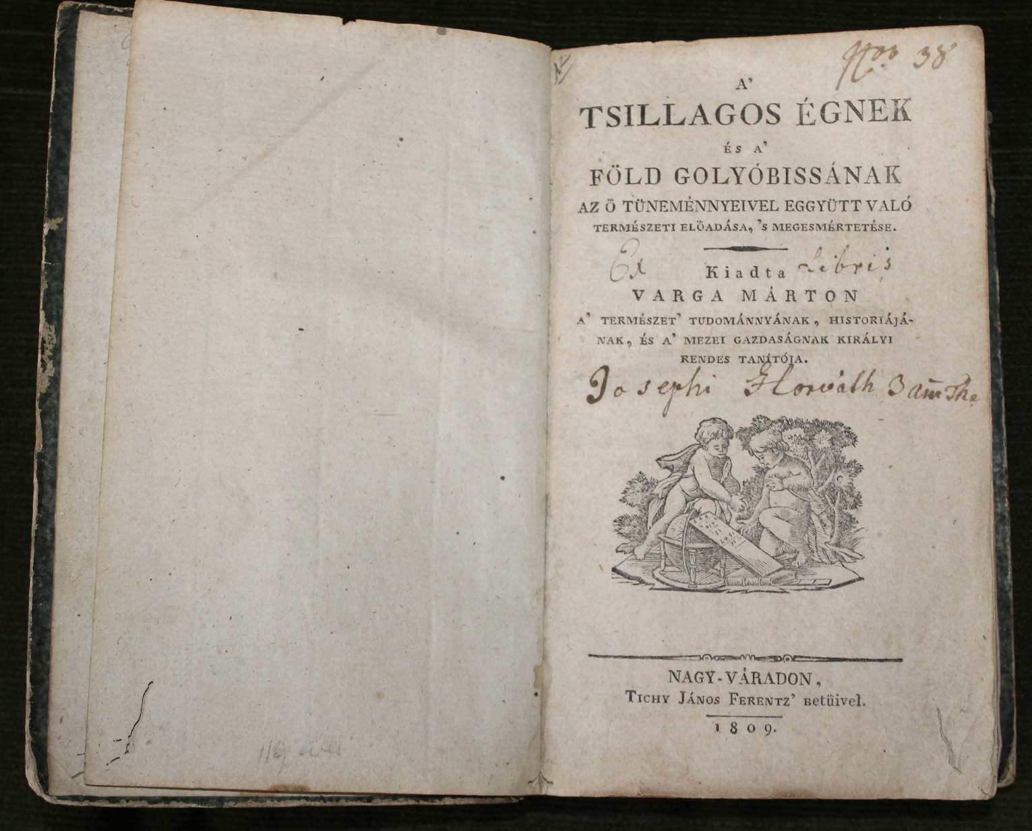
Magyar nyelvű régiségek
Varga Márton (1809):
A tsillagos égnek és a
Föld golyóbisának
az ő tüneményeivel együtt való természeti előadása,
's megesmértetése

Slide 11
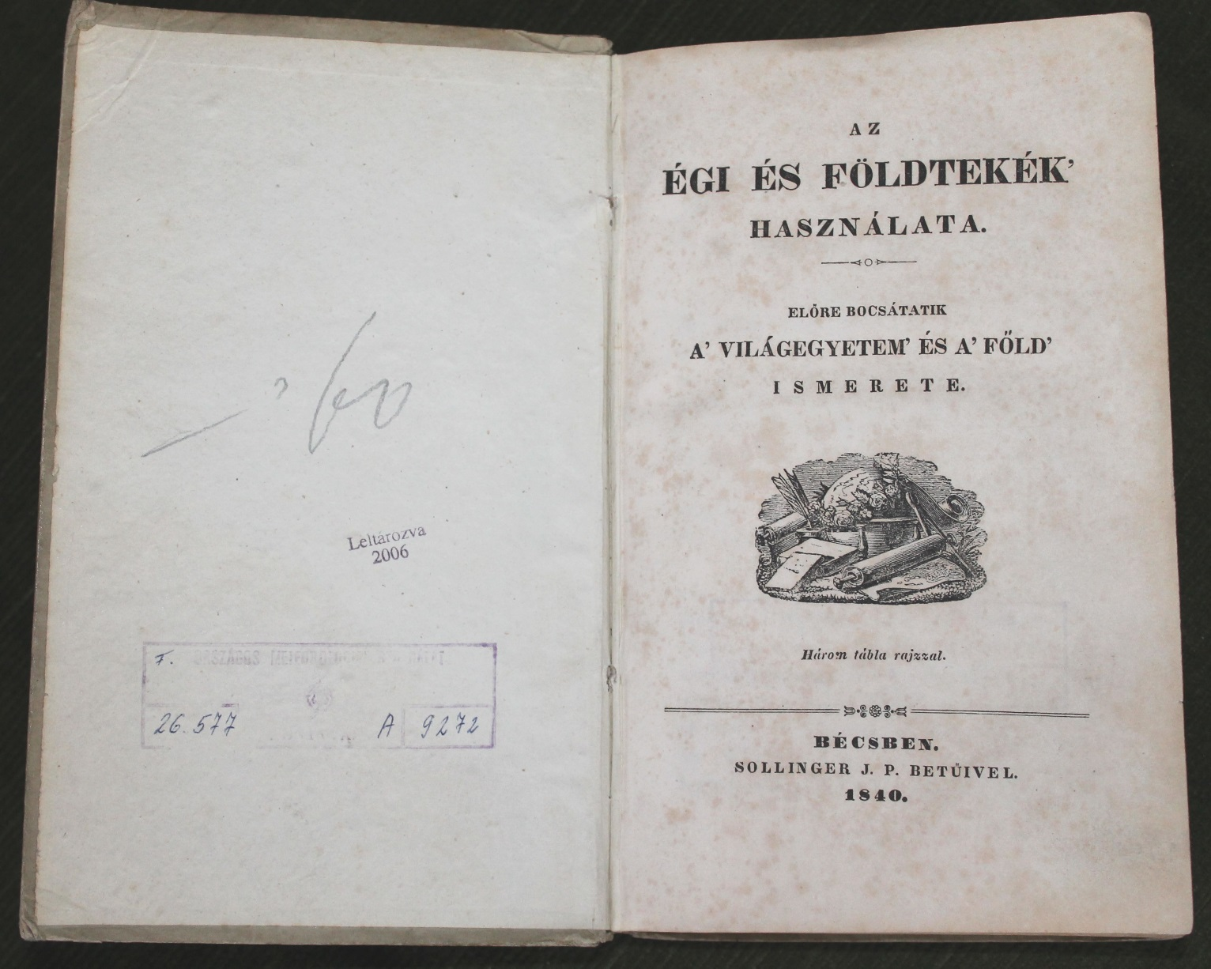
Magyar nyelvű régiségek
Vállas Antal(1840):
Az égi és földtekék
használata

Slide 12
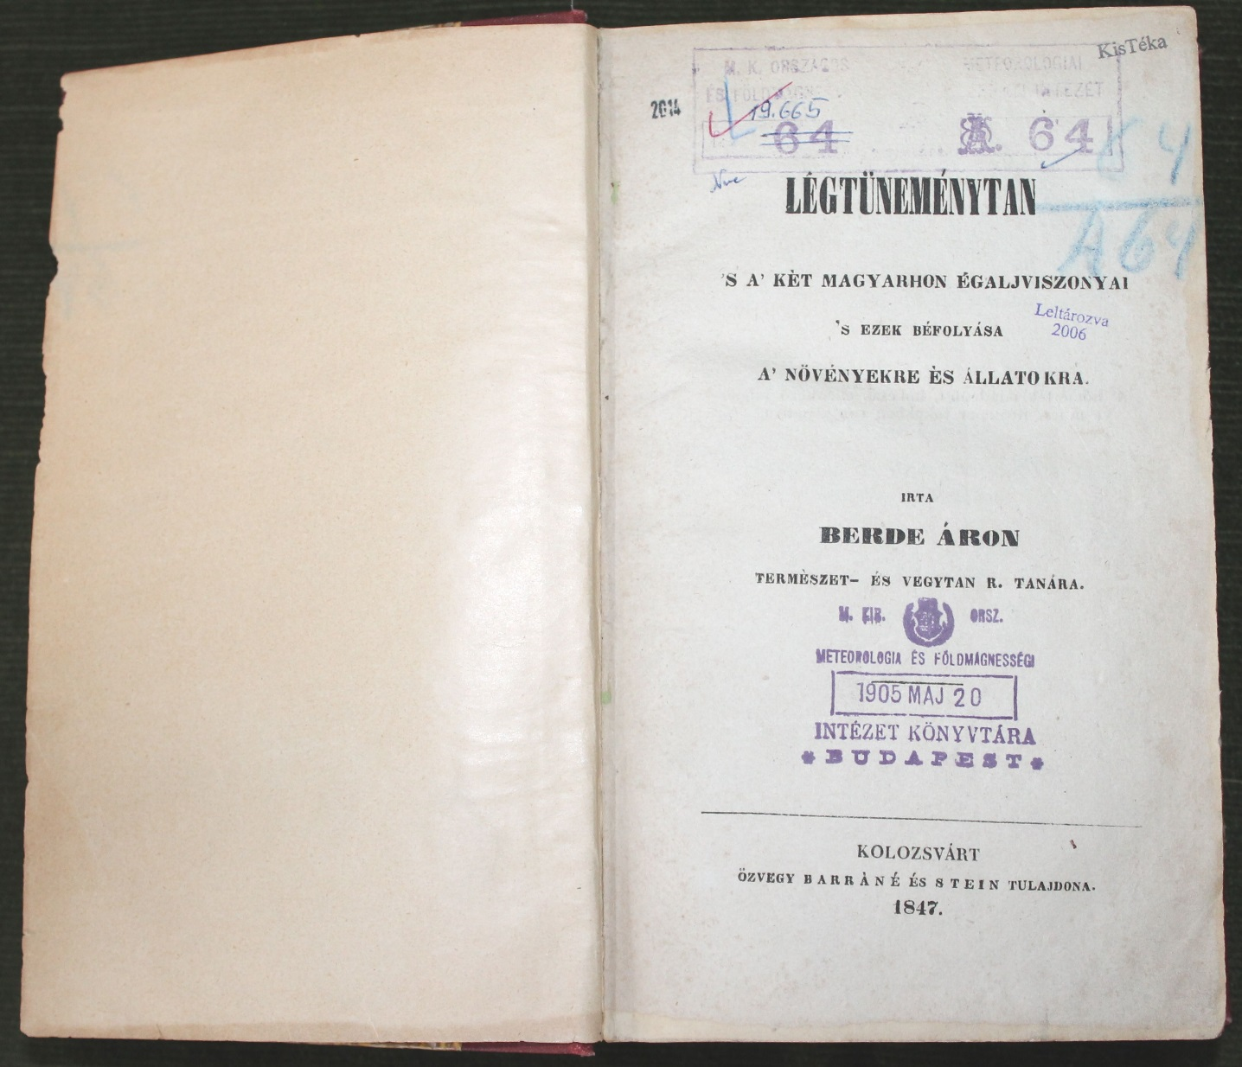
Magyar nyelvű régiségek
Berde Áron (1847):
Légtüneménytan
’s a’ két magyarhon égaljviszonyai
’s ezek béfolyása a’ növényekre és állatokra

Slide 13
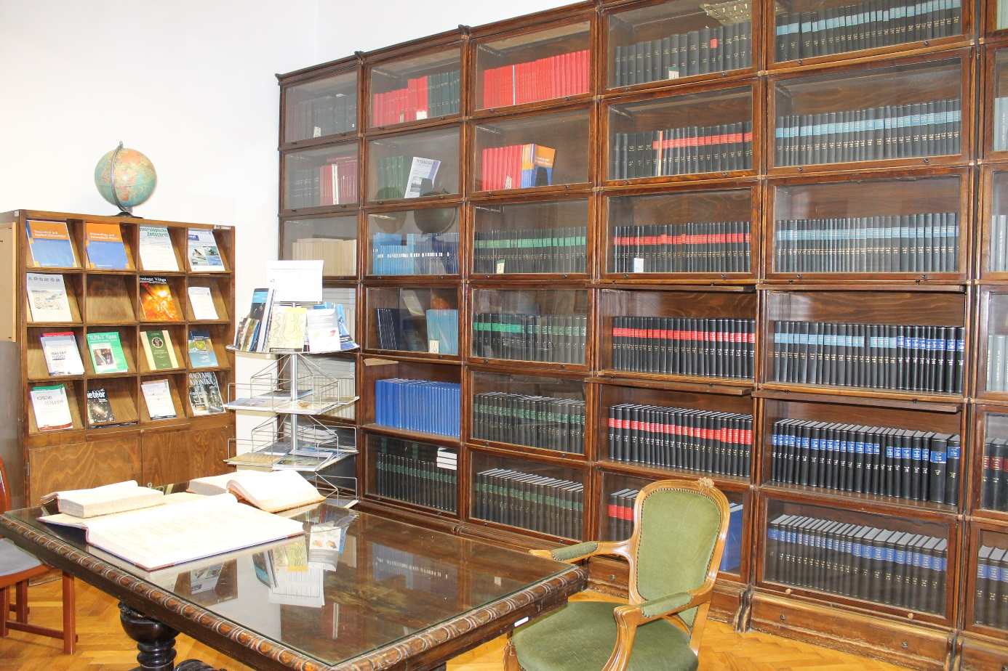
Folyóiratok
120 féle folyóiratunk van - 25 élő
  5 külföldi szakfolyóirat (kb. 1,5 millió Ft értékben)
  7 hazai folyóirat
  kiadványcsere
  könyvtárközi kapcsolat - ODR

Slide 14
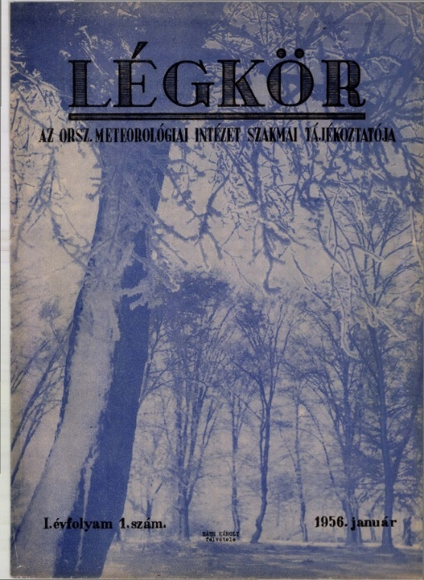

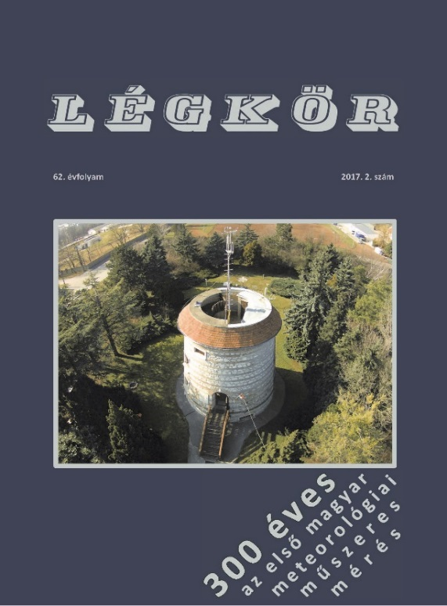
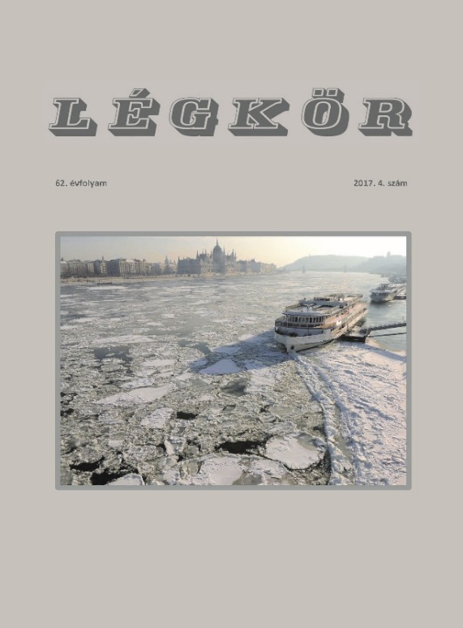

LÉGKÖR folyóirat
az Országos Meteorológiai Szolgálat és a
Magyar Meteorológiai Társaság közös lapja
1956-ban alapították
érdekességek a meteorológia világából
http://met.hu/ismerettar/kiadvanyok/legkor/

Slide 15

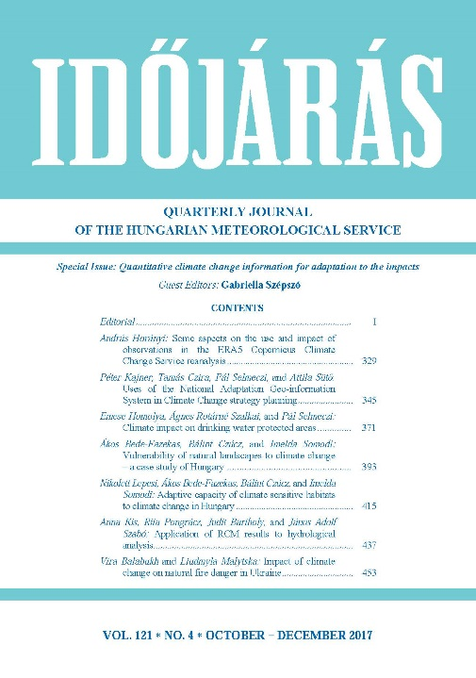
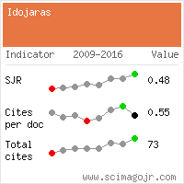
IDŐJÁRÁS folyóirat
  az OMSZ tudományos szakfolyóirata
  alapította 1897-ben Héjas Endre
  világviszonylatban is egyik
  legrégebbi meteorológiai szaklap
  évente 4 szám, 20-25 cikk
  1992 óta angol nyelvű
  2009 óta impakt faktorral rendelkezik
  (2016: 0,490)
  2018-tól DOI
http://met.hu/ismerettar/
kiadvanyok/idojaras/

Slide 16

Adatos anyagok
régi időjárási kiadványok (napijelentések, havijelentések, évkönyvek)
a világ számos országából érkeztek adatok
ma már interneten elérhetők az adatok

Slide 17
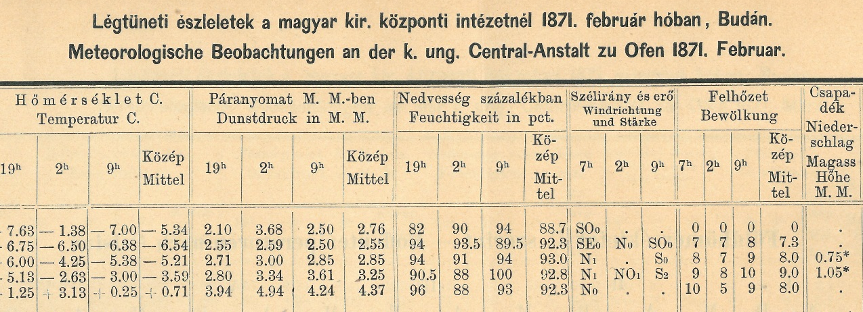
Évkönyvek, havijelentések
Évkönyvek 1871-től jelentek meg a legfontosabb mért időjárási paraméterekkel egészen 1984-ig.
Havijelentés:
1871-től Budára vonatkozó adatok: légtüneti észleletek…
1936-tól napjainkig egész országra vonatkozóan

Slide 18
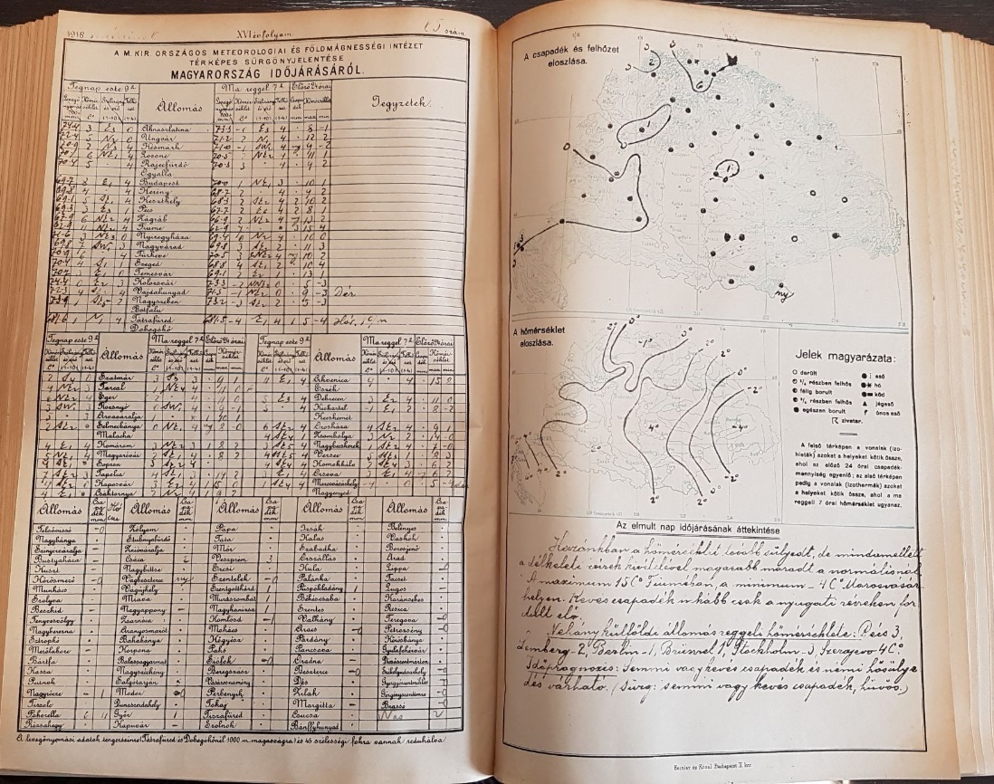
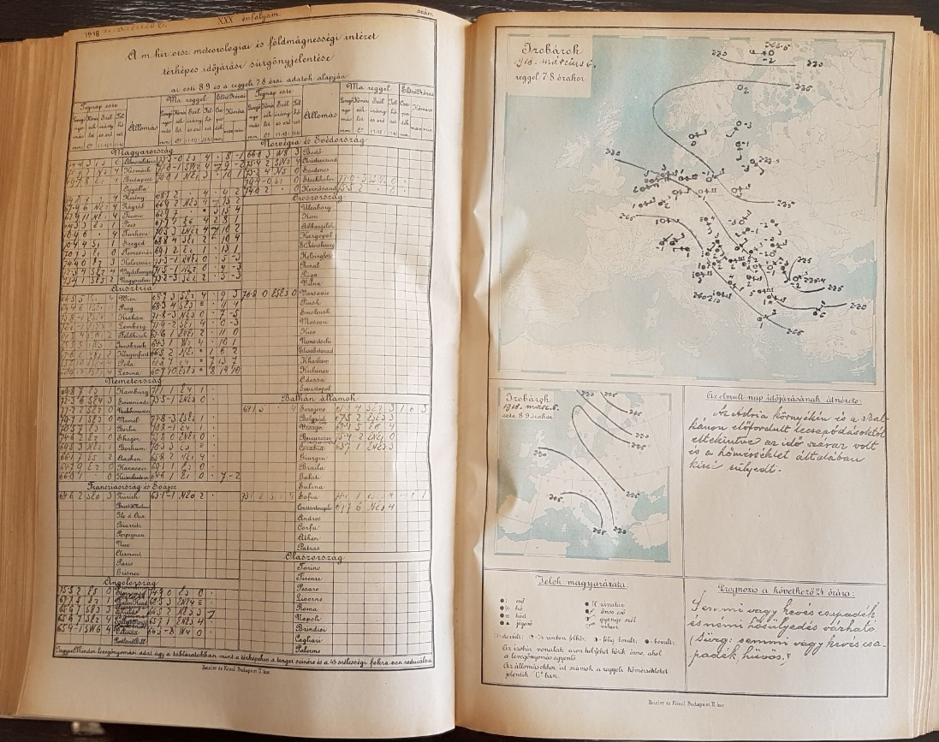
Időjárási napijelentés
1893-tól napjainkig
1918. március 6. Időjárási Napijelentés

Slide 19
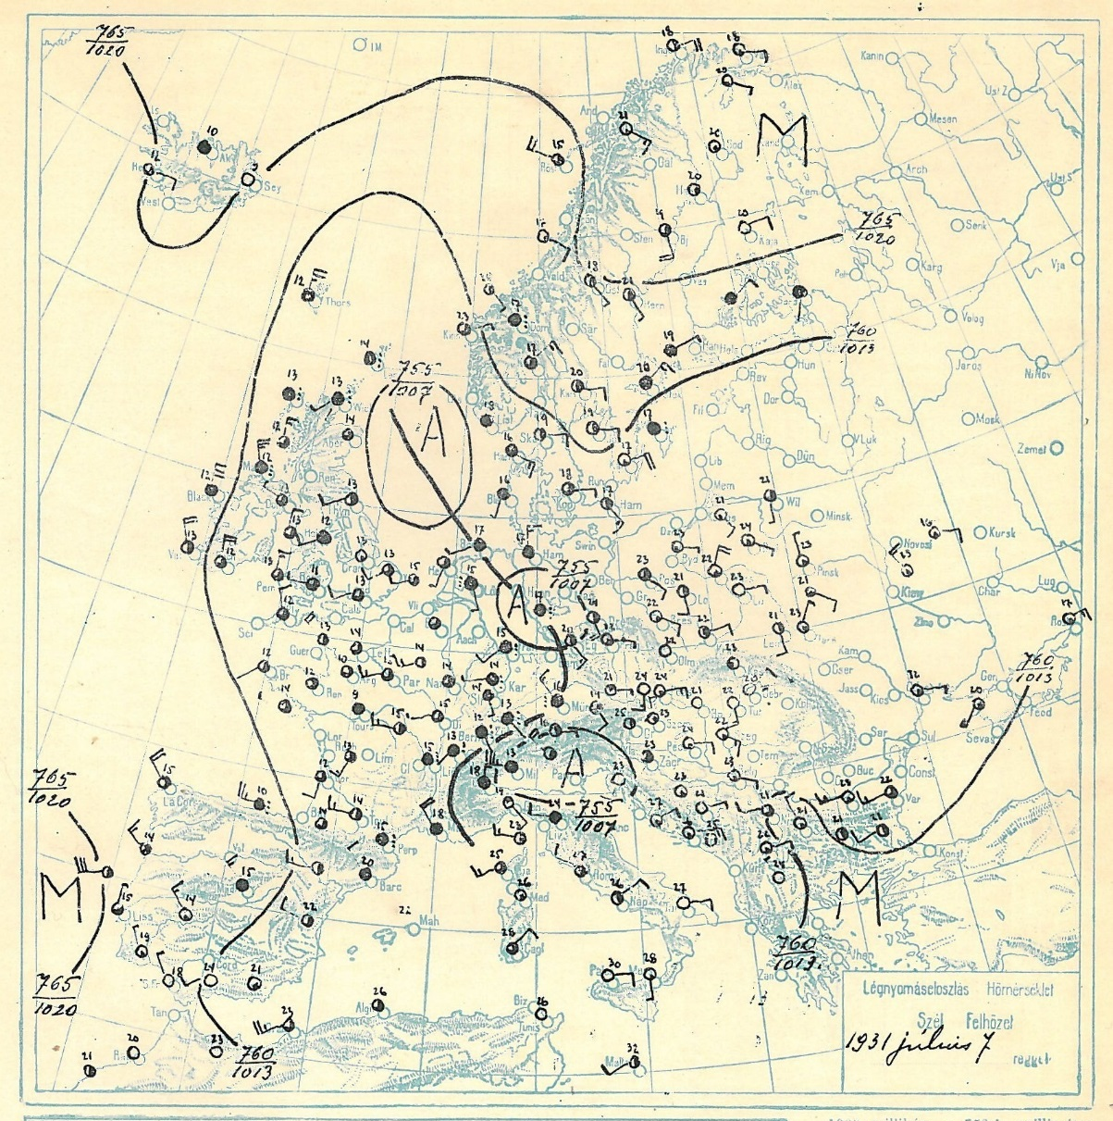
1931. július 7.
első időjárási fronttérkép

Slide 20
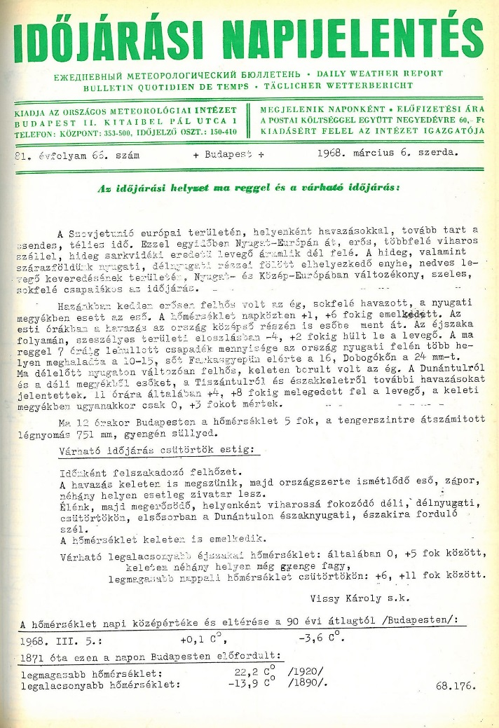
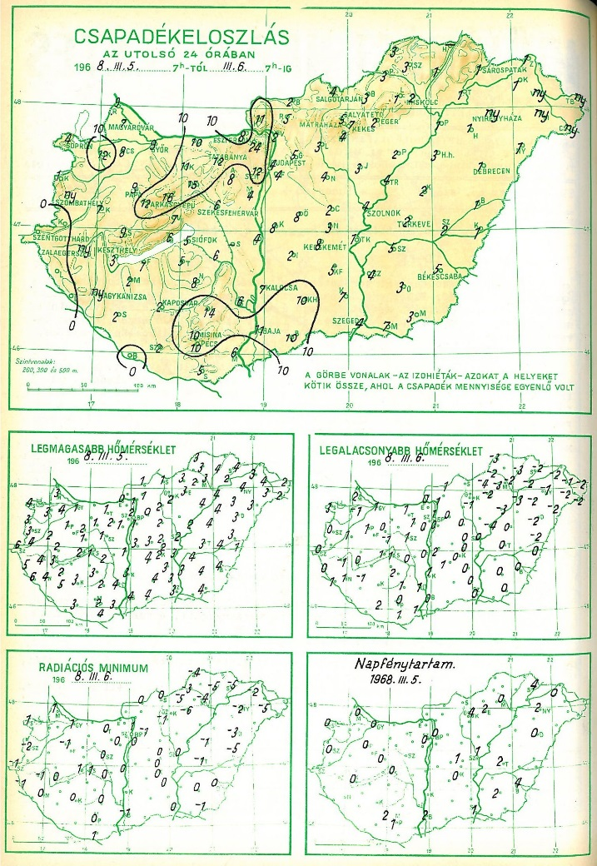
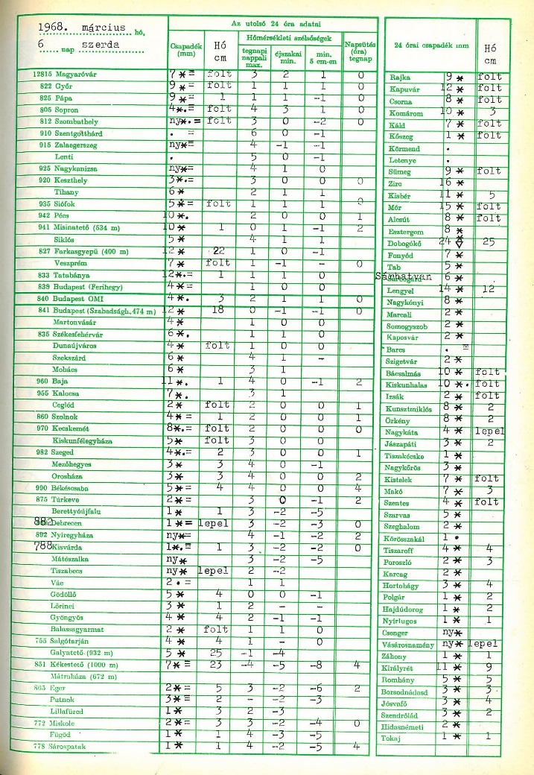
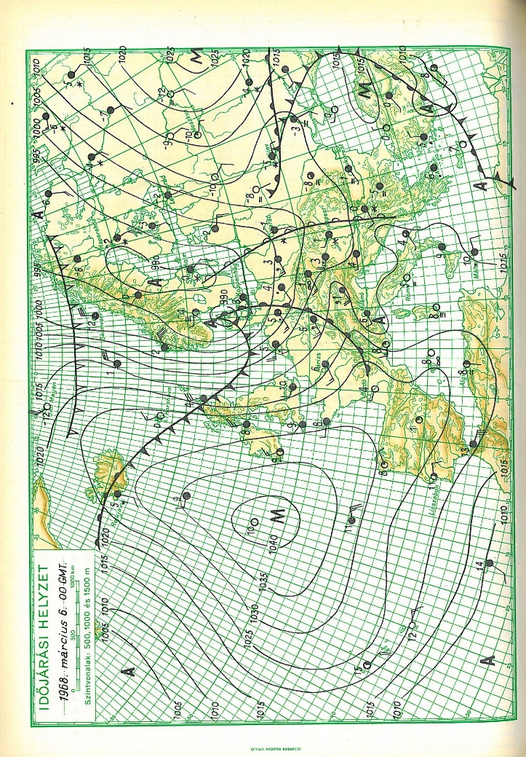
1968. március 6.
Időjárási Napijelentés

Slide 21
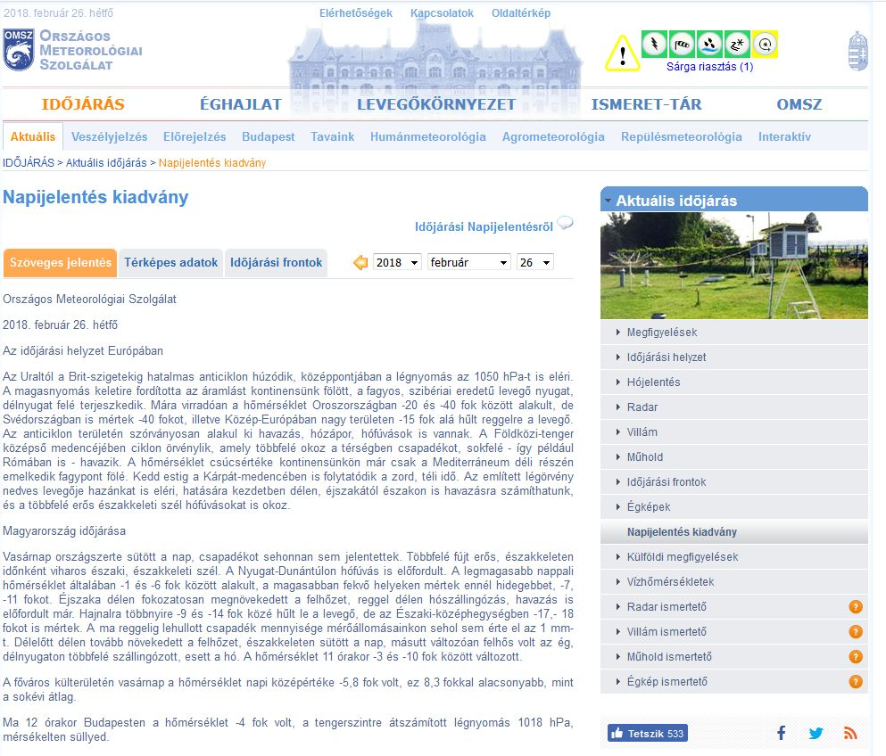
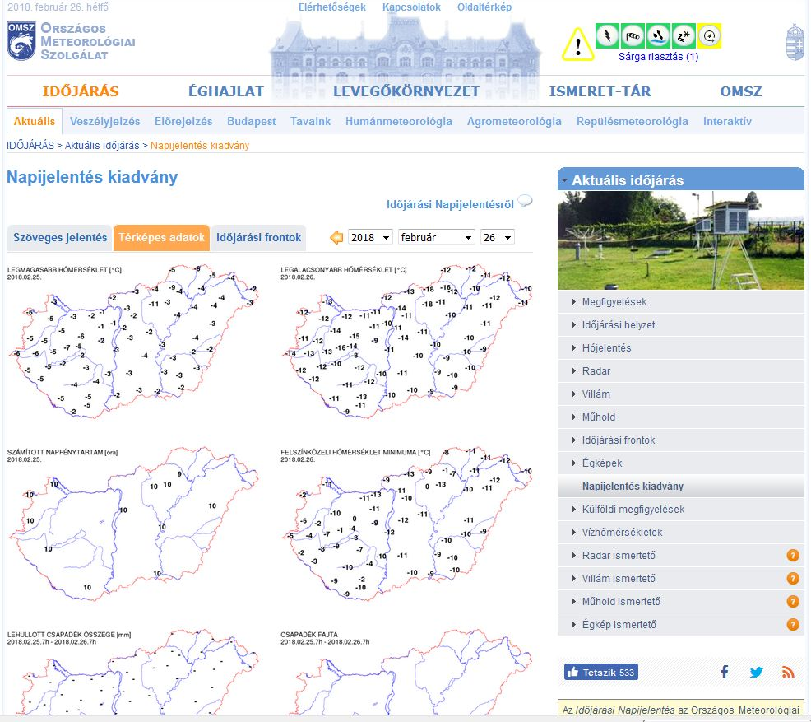
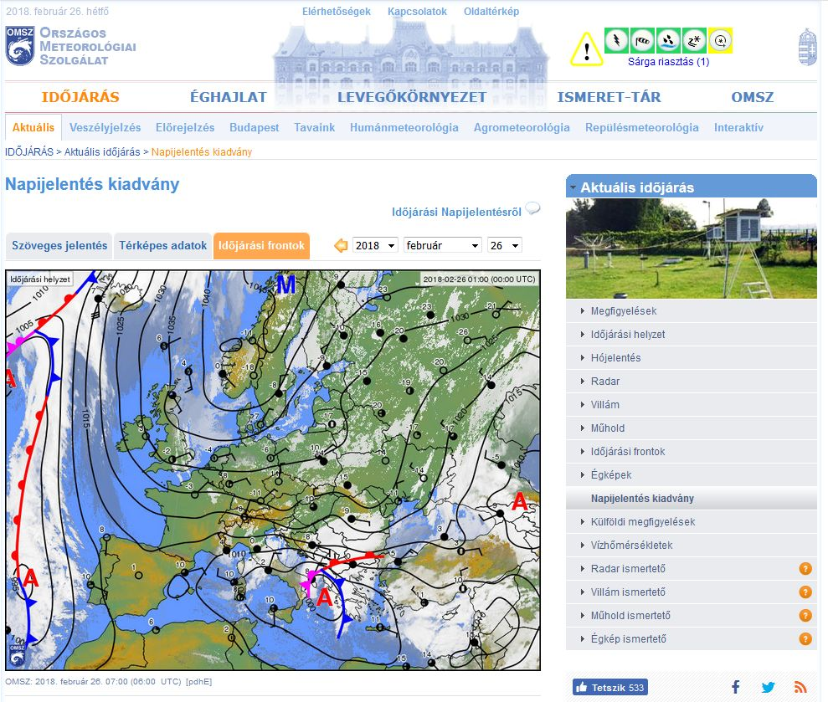
http://met.hu/idojaras/
aktualis_idojaras/napijelentes/

Slide 22
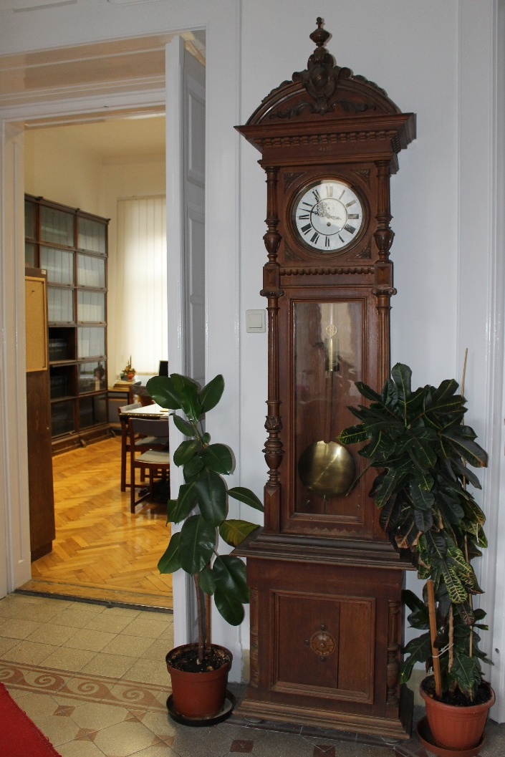
Látogatók
évente közel 100 olvasó
  középiskolások
  egyetemi hallgatók
  PHD hallgatók
  kutatók (biológus, építész,
  történész, író)
  meteorológia iránt érdeklődők
Kérdések (levélben, telefonon):
kb. 2-300/ év

Slide 23
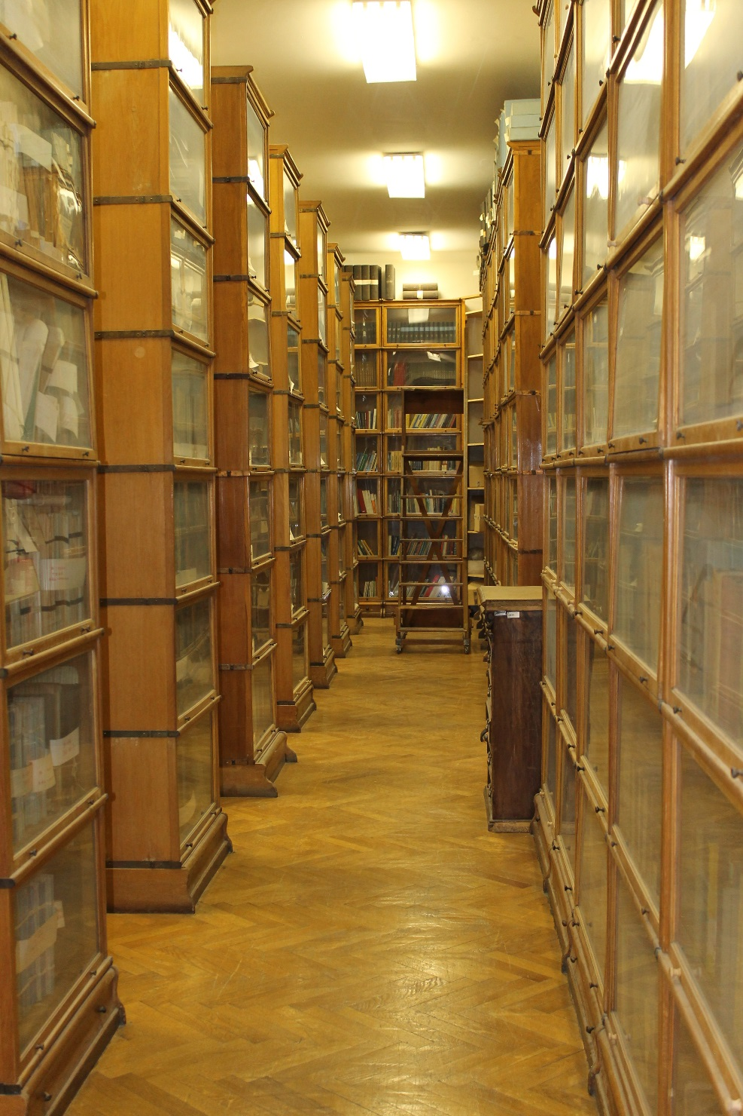
Köszönöm
a figyelmet!

